Slide 1


Webinar
L'esperto in crisi di impresa come ago della bilancia tra azienda e sistema bancario
20 luglio 2022, 18.00
Giuliano Soldi
Dottore Commercialista, Revisore Legale, Docente e formatore in finanza aziendale, regolamentazione bancaria e rapporto banca-impresa

Slide 2
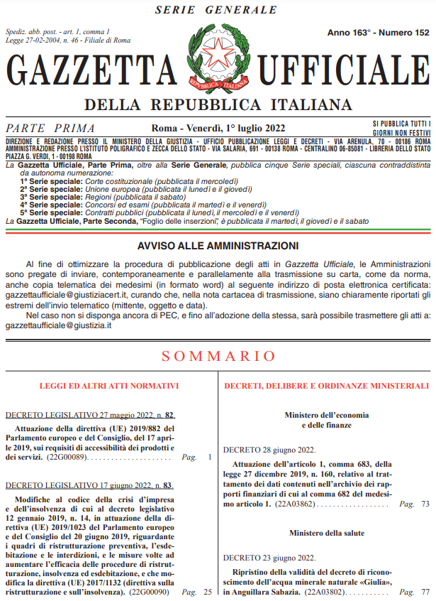

Le modifiche al codice della crisi e dell’insolvenza
DECRETO LEGISLATIVO 17 giugno 2022, n. 83
Modifiche al codice della crisi d'impresa e dell'insolvenza di cui al decreto legislativo 12 gennaio 2019, n. 14, in attuazione della direttiva (UE) 2019/1023 del Parlamento europeo e del Consiglio del 20 giugno 2019, riguardante i quadri di ristrutturazione preventiva, l'esdebitazione e le interdizioni, e le misure volte ad aumentare l'efficacia delle procedure di ristrutturazione, insolvenza ed esdebitazione, e che modifica la direttiva (UE) 2017/1132 (direttiva sulla ristrutturazione e sull'insolvenza). (22G00090) (GU Serie Generale n.152 del 01-07-2022).
Entrata in vigore del provvedimento: 15/07/2022

Slide 3

La nota «informativa»
Comunicato stampa del Consiglio dei Ministri n. 83
CRISI D’IMPRESA
Modifiche al codice della crisi di impresa e dell'insolvenza di cui al decreto legislativo 12 gennaio 2019, numero 14, in attuazione della Direttiva (UE) 2019/1023 del Parlamento europeo e del Consiglio del 20 giugno 2019, riguardante i quadri di ristrutturazione preventiva, l’esdebitazione e le interdizioni, e le misure volte ad aumentare l'efficacia delle procedure di ristrutturazione, insolvenza ed esdebitazione, e che modifica la Direttiva (UE) 2017/1132 (Direttiva sulla ristrutturazione e sull'insolvenza) (decreto legislativo – esame definitivo)
Il Consiglio dei Ministri, su proposta del Presidente Mario Draghi e del Ministro della giustizia Marta Cartabia, ha approvato, in esame definitivo, un decreto legislativo che introduce modifiche al codice della crisi di impresa e dell'insolvenza di cui al decreto legislativo 12 gennaio 2019, numero 14, in attuazione della direttiva (UE) 2019/1023 del Parlamento europeo e del Consiglio del 20 giugno 2019, riguardante i quadri di ristrutturazione preventiva, l’esdebitazione e le interdizioni, e le misure volte ad aumentare l’efficacia delle procedure di ristrutturazione, insolvenza ed esdebitazione, e che modifica la direttiva (UE) 2017/1132 (direttiva sulla ristrutturazione e sull'insolvenza).

Slide 4

Commissione Europea
DIRETTIVA (UE) 2019/1023 DEL PARLAMENTO EUROPEO E DEL CONSIGLIO del 20 giugno 2019 riguardante i quadri di ristrutturazione preventiva, l’esdebitazione e le interdizioni, e le misure volte ad aumentare l’efficacia delle procedure di ristrutturazione, insolvenza ed esdebitazione , e che modifica la direttiva (UE) 2017/1132 (direttiva sulla ristrutturazione e l’insolvenza).
Pubblicata sulla Gazzetta ufficiale dell’Unione europea del 26 giugno 2019
La prevenzione dell’accumulo dei crediti deteriorati
I quadri di ristrutturazione preventiva dovrebbero inoltre prevenire l'accumulo di crediti deteriorati. La disponibilità di quadri efficaci di ristrutturazione preventiva garantirebbe di poter intervenire prima che le società non siano più in grado di rimborsare i prestiti, contribuendo in tal modo a ridurre il rischio di un deterioramento di questi ultimi nei periodi di congiuntura sfavorevole nonché ad attenuare l'impatto negativo sul settore finanziario. Una percentuale significativa di imprese e di posti di lavoro potrebbe essere salvata se esistessero quadri di prevenzione in tutti gli Stati membri in cui sono ubicati i luoghi di stabilimento dell'impresa, le sue attività o i suoi creditori. Nei quadri di ristrutturazione i diritti di tutte le parti coinvolte, compresi i lavoratori, dovrebbero essere tutelati in modo equilibrato. Nel contempo, le imprese non sane che non hanno prospettive di sopravvivenza dovrebbero essere liquidate il più presto possibile. Se un debitore che versa in difficoltà finanziarie non è sano o non può tornare a esserlo in tempi rapidi, gli sforzi di ristrutturazione potrebbero comportare un'accelerazione e un accumulo delle perdite a danno dei creditori, dei lavoratori e di altri portatori di interessi, come anche dell'economia nel suo complesso.
*DIRETTIVA (UE) 2019/1023 DEL PARLAMENTO EUROPEO E DEL CONSIGLIO del 20 giugno 2019 riguardante i quadri di ristrutturazione preventiva, l'esdebitazione e le interdizioni, e le misure volte ad aumentare l'efficacia delle procedure di ristrutturazione, insolvenza ed esdebitazione, e che modifica la direttiva (UE) 2017/1132 (direttiva sulla ristrutturazione e sull'insolvenza)
https://eur-lex.europa.eu/legal-content/IT/TXT/PDF/?uri=CELEX:32019L1023&from=IT

Slide 5
Adeguato assetto e «crisi»
Art. 2086 c.c. da «Direzione e gerarchia nell'impresa» a…Gestione dell’impresa*: l’adeguato assetto organizzativo, amministrativo e contabile
Il concetto di «crisi», temporalmente distinto
e antecedente a quello di «insolvenza».
rilevazione tempestiva della crisi
perdita della
continuità aziendale
L'imprenditore, che operi in forma societaria o collettiva, ha il dovere di istituire un assetto organizzativo, amministrativo e contabile adeguato
«Crisi»:
lo stato del debitore che rende probabile l’insolvenza e che si manifesta con l’inadeguatezza dei flussi di cassa prospettici a far fronte alle obbligazioni nei successivi dodici mesi.
Focus:
equilibrio finanziario prospettico
Indispensabile pertanto introdurre un’adeguata programmazione elaborando dati ed informazioni di carattere prospettico
(forward–looking information - cash flow oriented)
finalizzato «anche»
attivarsi
senza indugio per il superamento della crisi
Applicabile a tutte le tipologie di società
Salvaguardia della continuità aziendale
Cultura del salvataggio
Prevenendo la dispersione del valore aziendale
«Insolvenza»: lo stato del debitore che si manifesta con inadempimenti o altri fatti esteriori, i quali dimostrino che il debitore non è più in grado di soddisfare regolarmente le proprie obbligazioni.
*L’art. 375 Codice della Crisi ha modificato la rubrica dell'articolo 2086 del codice civile
5

Slide 6
Adeguatezza degli assetti
Art 3
Adeguatezza degli assetti in funzione della rilevazione tempestiva della crisi d’impresa
rilevare tempestivamente
lo stato di crisi
Imprenditore individuale
deve adottare misure idonee a
assumere senza indugio le iniziative necessarie a farvi fronte
della tempestiva rilevazione dello stato di crisi
Imprenditore collettivo
deve istituire un assetto
organizzativo, amministrativo e contabile adeguato ex art. 2086 c.c., ai fini
dell'assunzione di idonee iniziative

Slide 7
Adeguatezza degli assetti
Art 3
Adeguatezza degli assetti in funzione della rilevazione tempestiva della crisi d’impresa
Ai fini della rilevazione tempestiva della crisi d’impresa, le misure di cui al comma 1 e gli assetti di cui al comma 2 devono consentire di:
A)
rilevare eventuali squilibri di carattere patrimoniale o economico-finanziario, rapportati alle specifiche caratteristiche dell’impresa e dell’attività imprenditoriale svolta dal debitore;
B)
verificare la non sostenibilità dei debiti e l’assenza di prospettive di continuità aziendale per i dodici mesi successivi e i segnali per la previsione dell’emersione della crisi;
C)
ricavare le informazioni necessarie a seguire la lista di controllo particolareggiata e a effettuare il test pratico per la verifica della ragionevole perseguibilità del risanamento.

Slide 8
Adeguati assetti e segnali di allarme
Adeguatezza degli assetti in funzione della rilevazione tempestiva della crisi d’impresa
Art 3
Early warning
Debiti
Banche e degli altri intermediari finanziari
Retribuzioni
Fornitori
Esposizioni
debiti scaduti da almeno 30 gg
debiti scaduti da almeno 90 gg
scadute da più di sessanta giorni
abbiano superato da almeno 60 gg il limite degli affidamenti ottenuti in qualunque forma purché rappresentino complessivamente almeno il 5% del totale delle esposizioni
oltre il 50% dell’ammontare complessivo mensile delle retribuzioni
ammontare superiore a quello dei debiti non scaduti

Slide 9
Adeguati assetti e segnali di allarme
Art 3
Adeguatezza degli assetti in funzione della rilevazione tempestiva della crisi d’impresa
Art 25-novies
Early warning
INAIL
INPS
Agenzia delle entrate
Agenzia della riscossione
esistenza di un debito per premi assicurativi scaduto da oltre novanta giorni e non versato superiore all'importo di euro 5.000
Ritardo di oltre 90 gg nel versamento di contributi previdenziali di ammontare superiore:
esistenza di un debito scaduto e non versato relativo all'imposta sul valore aggiunto, risultante dalla comunicazione dei dati delle liquidazioni periodiche di cui all'articolo 21-bis del decreto-legge 31 maggio 2010, n. 78, convertito, con modificazioni, dalla legge 30 luglio 2010, n. 122, superiore all'importo di euro 5.000
per l'Agenzia delle entrate-Riscossione, l'esistenza di crediti affidati per la riscossione, autodichiarati o definitivamente accertati e scaduti da oltre 90 gg, superiori:
per le imprese individuali, all'importo di euro 100.000;
per le società di persone, all'importo di euro 200.000;
per le altre società, all'importo di euro 500.000
per le imprese con lavoratori subordinati e parasubordinati, al 30% di quelli dovuti nell'anno precedente e all'importo di € 15.000
per le imprese senza lavoratori subordinati e parasubordinati, all'importo di € 5.000

Slide 10

L’istituto della «composizione negoziata della crisi»: finalità e accesso
Decreto legge n. 118 – G.U. 202 del 24.08.2021
Comunicato stampa
del Consiglio dei Ministri n. 32
5 Agosto 2021
«Si introduce l’istituto della “composizione negoziata della crisi”, che rappresenta un nuovo strumento di ausilio alle imprese in difficoltà finalizzato al loro risanamento»
«Si tratta di un percorso di composizione
esclusivamente volontario e caratterizzato da assoluta riservatezza»
La ratio delle norme è: «ampliare le possibilità di accesso alle procedure e, più in generale, a tutti gli strumenti alternativi al fallimento, nella prospettiva della ristrutturazione aziendale»*
«Si accede tramite una piattaforma telematica»
«All’imprenditore si affianca un esperto, terzo e indipendente e munito di specifiche competenze, al quale è affidato il compito di agevolare le trattative con i creditori necessarie per il risanamento dell’impresa»
Destinatarie tutte le imprese
*Schema di decreto legge recante misure urgenti in materia di crisi d’impresa e di risanamento aziendale - relazione illustrativa

Slide 11
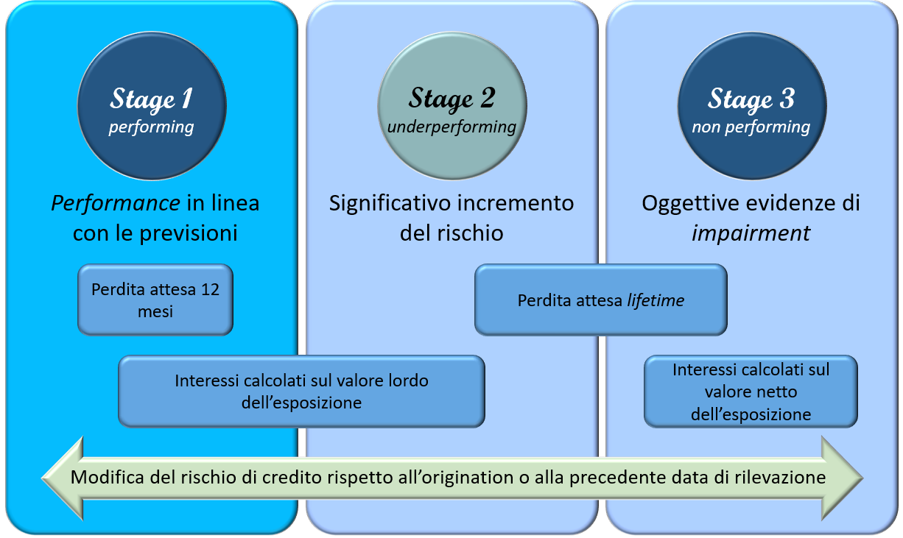
IFRS 9: bonis e deteriorati
Richiesta di nuova finanza
sottoposta a maggiori vincoli
Crediti in bonis
Crediti deteriorati
Nuova definizione di default
EBA Gl Lom*
Forborne non performing
Calendar provisioning
Forborne performing
Linee guida per le banche sui crediti deteriorati (NPL)
* LOM (loan origination and monitoring) Orientamenti EBA in materia di concessione e monitoraggio dei prestiti, 29 maggio 2020

Slide 12
Credito alle imprese e rischi climatici
Rischi climatici e l’informativa delle PMI
Nei giorni scorsi la BCE ha avviato uno stress test sui rischi climatici che vedrà coinvolta la quasi totalità delle banche significative. L’esercizio prevede tre moduli di complessità crescente, l’ultimo dei quali – rivolto agli intermediari maggiori e a quelli più evoluti – richiede che le banche elaborino proiezioni della propria situazione patrimoniale e reddituale sotto diversi scenari climatici, anche particolarmente severi. A causa dell’attuale indisponibilità di dati, verranno escluse dall’esercizio le esposizioni verso le piccole e medie imprese. In prospettiva, tuttavia, è necessario che anche le società di minori dimensioni si attivino per fornire agli intermediari informazioni esaustive sulla propria impronta carbonica, in modo da poter continuare ad accedere al credito bancario senza penalizzazioni. I risultati dello stress test – che va visto soprattutto come una occasione per banche.
28° Congresso ASSIOM FOREX Intervento del Governatore della Banca d’Italia Ignazio Visco Parma, 12 febbraio 2022

Slide 13
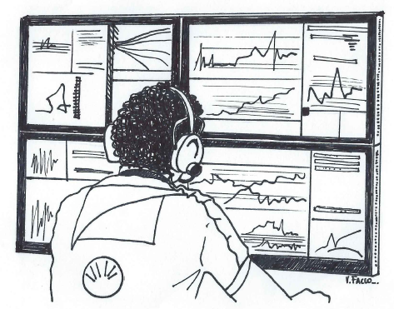
Monitorare le performance con il sistema d’allerta
TECNICA: Telemetria e sviluppo delle vetture da rally
Può sembrare strano ma anche nel mondo dei rally, la telemetria (nata come applicazione prettamente pistaiola) riveste un ruolo sempre più importante.
Detto che la telemetria in molti casi aiuta il pilota a correggere gli errori, nello stesso tempo toglie anche gli eventuali alibi. L’elettronica registra e riporta ogni dato della vettura in tempo reale, e questi vengono poi analizzati dagli ingegneri durante il parco assistenza, dando così al pilota i consigli migliori per limare al massimo i tempi. Ed anche i rally, non dimentichiamolo, oggigiorno si giocano sul filo dei decimi*.
*Ing. Vittorio Gramegna – Magneti Marelli Checkstar – RACEDAY - http://www.raceday.it/tecnica-telemetria-e-sviluppo-delle-vetture/

Slide 14

Il business plan quale strumento di dialogo tra l’impresa e gli stakeholder
Lo scopo è quello di creare un documento di riferimento unico sia per il redattore del Business Plan che per il lettore, uno standard di riferimento che semplifica le scelte operative di compilazione e le rende immediatamente comprensibili a chi deve valutare il Piano. Il Professionista che decide di applicare questi Principi può quindi farne esplicito riferimento, ed il valutatore potrà quindi immediatamente sapere quali standard di redazione sono stati applicati, e cosa attendersi dal documento.
I Principi Guida, quindi, hanno come obiettivo la praticità e fruibilità del documento.
https://www.odcec.mi.it/news/2021/04/28/principi-guida-per-la-redazione-del-business-plan

Slide 15
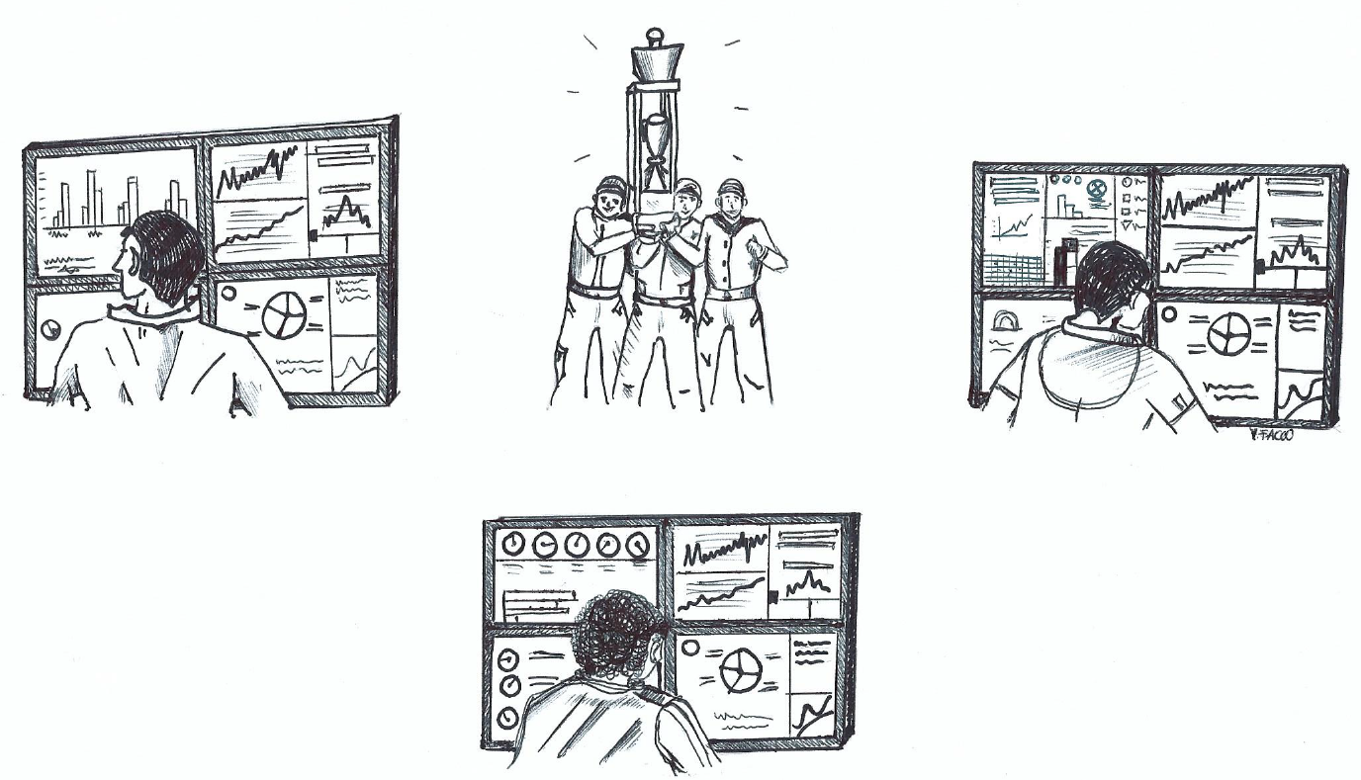
Uniti al fianco delle PMI per vincere la sfida della crescita
PMI
Analisi e informazioni «aggiuntive e personalizzate»
Set informativo «minimo e ordinato»

Slide 16
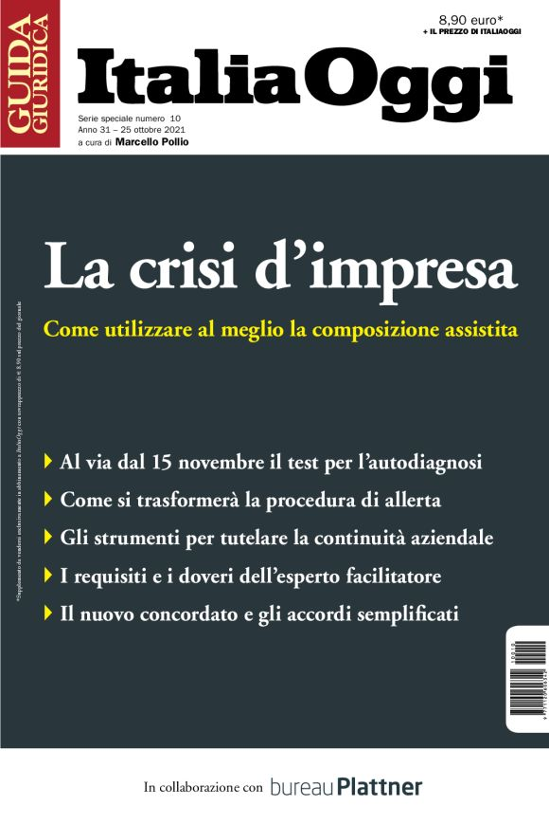
Le regole bancarie di fronte alla negoziazione della crisi

Slide 17

Le regole bancarie e il codice della crisi d’impresa

Slide 18
Grazie per l’attenzione
Giuliano Soldi
Dottore Commercialista e Revisore Legale
Consulente, docente e formatore
giuliano.soldi@gmail.com
Tutti i diritti sono riservati. È vietata qualsiasi utilizzazione e riproduzione, totale o parziale, dei contenuti inseriti in questa presentazione senza il consenso dell’autore

